Slide 1

CHƯƠNG TRÌNH ĐÀO TẠO DÂN SỐ HỌC • TỔNG QUAN CHUYÊN ĐỀ
BÀI 4: PHÂN BỐ DÂN SỐ, DI DÂN VÀ ĐÔ THỊ HÓA
Chính vì vậy Nghị quyết 21 (khóa XII) xác định vấn đề dân số và phát triển: phân bố dân cư, dòng di cư và tiến trình đô thị hóa.
Hệ Thống Bài Giảng Dân Số Học Chuẩn Hóa • Make Slide Pro V6.2 Certified

Slide 2
MỤC TIÊU BÀI HỌC • TRỌNG TÂM
02 / 07
Nắm Vững Khái Niệm Về Phân Bố Dân Số, Thước Đo Di Dân Và Tiến Trình Đô Thị Hóa
TRỌNG TÂM CỐT LÕI
MỤC TIÊU 01
1. Phân Bố Dân Số & Thước Đo Cơ Bản
Nêu khái niệm về phân bố dân số, nêu một số thước đo cơ bản về phân bố dân số như mật độ dân số, tỷ suất nhập cư (InMR), xuất cư (OMR) và di cư thuần (NMR).
Khái Niệm Nghiên Cứu Di Dân
Di dân là gì? Có nhiều định nghĩa về di dân được đưa ra, trong nghiên cứu di dân một số khái niệm cần quan tâm gồm nơi xuất cư, nơi nhập cư, di dân nội địa.
MỤC TIÊU 02
2. Đô Thị Hóa & Bản Chất Khái Niệm
Đô thị hoá là một khái niệm rộng bao hàm cả nội dung tăng trưởng dân số thành thị; trong khái niệm đô thị hoá, việc hiểu thế nào là một thành phố là tiêu chuẩn then chốt.
Khung chuẩn đầu ra chuyên đề | Make Slide Pro V6.2 Certified

Slide 3
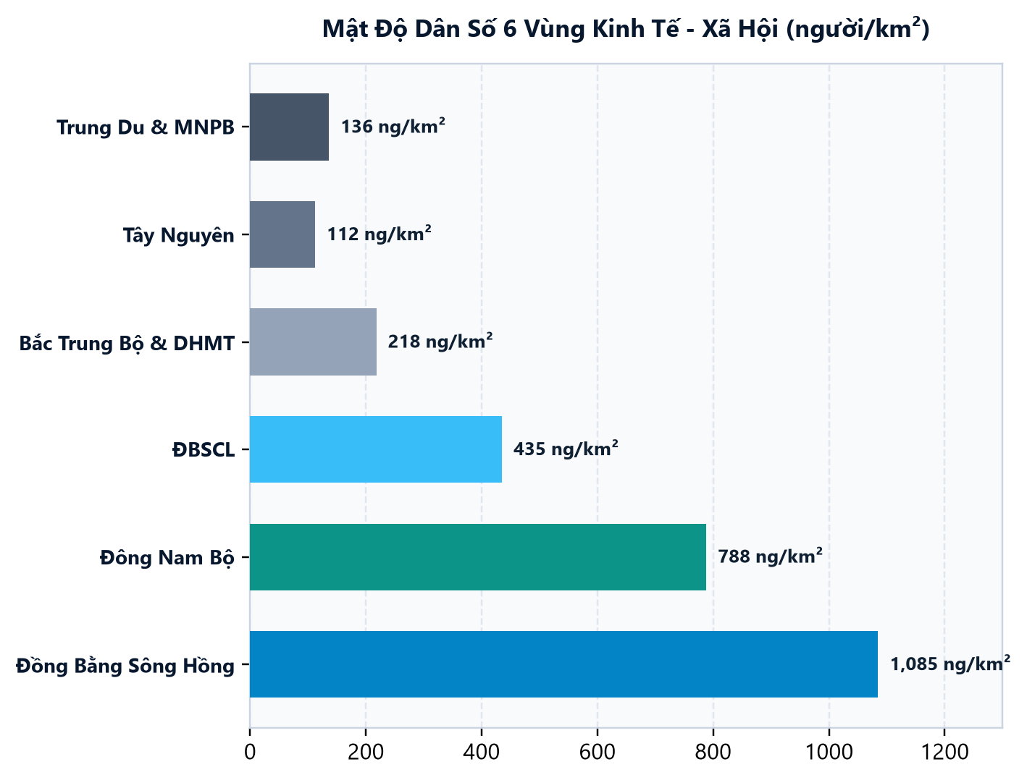
PHÂN BỐ VÙNG LÃNH THỔ • TRỌNG TÂM
03 / 07
Mật Độ Dân Số Phân Bố Bất Bình Đẳng Sâu Sắc Giữa Các Vùng
Đồng Bằng Sông Hồng (>1.080 ng/km²)
Mật độ cao kỷ lục, tập trung lớn tại Hà Nội và các tỉnh đồng bằng; tạo áp lực diện tích đất ở và tắc nghẽn hạ tầng.
Đông Nam Bộ (>780 ng/km²)
Tốc độ tập trung dân cư nhanh nhất cả nước do dòng người nhập cư đổ về làm việc tại các khu công nghiệp trọng điểm.
Miền Núi & Tây Nguyên (~110-136 ng/km²)
Địa bàn rộng lớn, mật độ thưa thớt; đối mặt khó khăn trong đầu tư hạ tầng giao thông, trường học và trạm y tế.
Tổng cục Thống kê & Niên giám Thống kê 2023 | Make Slide Pro V6.2 Certified

Slide 4
THƯỚC ĐO DI DÂN • TRỌNG TÂM
04 / 07
Hệ Thống Chỉ Số Đo Lường Dòng Chuyển Dịch Nhân Khẩu Học
01
02
03
04
Tỷ Suất Nhập Cư (InMR)
InMR = (I / P_bar) * 1.000 (‰). Phản ánh mức độ hấp dẫn cơ hội việc làm, giáo dục và điều kiện sống của nơi tiếp nhận.
Tỷ Suất Xuất Cư (OMR)
OMR = (O / P_bar) * 1.000 (‰). Thể hiện áp lực thiếu việc làm, đất đai canh tác hoặc thiên tai thúc đẩy người dân rời đi.
Tỷ Suất Di Cư Thuần (NMR)
NMR = InMR - OMR (‰). Nếu NMR > 0 là vùng thu hút dân cư thuần; nếu NMR < 0 là vùng thất thoát dân số do di cư.
Tổng Tỷ Suất Di Cư (GMR)
GMR = InMR + OMR (‰). Đo lường tổng cường độ dịch chuyển không gian của dân cư trong một thời kỳ nhất định.
Giáo trình Dân số học & TĐTDS | Make Slide Pro V6.2 Certified

Slide 5
ĐÔ THỊ HÓA & ĐỘNG LỰC • TRỌNG TÂM
05 / 07
Đô Thị Hoá Là Một Khái Niệm Rộng Bao Hàm Cả Nội Dung Tăng Trưởng Dân Số Thành Thị
1. Bản Chất Khái Niệm Đô Thị Hóa
Đô thị hoá là một khái niệm rộng bao hàm cả nội dung tăng trưởng dân số thành thị do chuyển dịch cơ cấu kinh tế và di cư nông thôn - thành thị.
2. Tiêu Chí Phân Loại Thành Phố
Trong khái niệm đô thị hoá, việc hiểu thế nào là một thành phố dựa trên 5 tiêu thức: quy mô dân số, mật độ cư trú, tỷ lệ phi nông nghiệp và hạ tầng.
3. Động Lực Lực Đẩy - Lực Hút
Lực đẩy nông thôn (thu nhập thấp, thiếu việc) kết hợp lực hút đô thị (việc làm, giáo dục, dịch vụ) tạo nên động cơ di dân mạnh mẽ.
Everett Lee Theory & Báo cáo Di cư Quốc gia | Make Slide Pro V6.2 Certified

Slide 6
THỰC TIỄN VIỆT NAM • TRỌNG TÂM
06 / 07
Đông Nam Bộ Là Trọng Điểm Di Dân Gây Áp Lực Lớn Lên Hạ Tầng
1. Dòng Di Cư Tập Trung
Luồng di cư lớn nhất là từ Tây Nam Bộ và Bắc Trung Bộ đổ về TP.HCM, Bình Dương, Đồng Nai làm việc tại các khu chế xuất.
2. Trẻ Hóa Và Nữ Hóa Di Cư
Tỷ lệ phụ nữ tham gia di cư ngày càng cao; lao động di cư chủ yếu từ 18-35 tuổi, đóng góp quan trọng vào tăng trưởng GDP.
3. Rào Cản An Sinh & Hộ Khẩu
Khó khăn trong tiếp cận nhà ở giá rẻ, trường học công lập cho con em lao động di cư và bảo hiểm xã hội tự nguyện.
Khảo sát Di cư Nội địa & TĐTDS 2019 | Make Slide Pro V6.2 Certified

Slide 7
CHƯƠNG TRÌNH ĐÀO TẠO DÂN SỐ HỌC • TỔNG KẾT BÀI HỌC
Quy Hoạch Phân Bố Dân Cư Gắn Liền Với Phát Triển Chuỗi Đô Thị Vệ Tinh
Chính vì vậy Nghị quyết 21 (khóa XII) xác định vấn đề dân số: Tái phân bố dân số hợp lý là chìa khóa để giảm tải áp lực cho siêu đô thị.
Hệ Thống Bài Giảng Dân Số Học Chuẩn Hóa • Make Slide Pro V6.2 Certified

